Slide 1
校園訊息推播系統
巨匠結業專案說明
Freddy 2011/04/01

Slide 2
設計原則&目標
透過學生上下課打卡流程，將java 相關技術servlet、jsp、jquery、java mail、iText、jFreeChart、json、spring、restful、pki…
體現在專案中，期快速進入就業市場。

Slide 3





系統架構
家庭
學校
Web Service
學生
校園訊息
到/離校打卡
線上請假
②到/離校打卡
學生帳號綁定
出缺查詢
銷假紀錄
發送訊息
資料庫
LINE
Platform
家長
①學生帳號綁定
簽驗章作業
傳遞訊息
③訊息接收
即時訊息發送
訊息排程發送
Line Bot聊天機器設定
傳遞訊息
發送訊息
④表單接收
繳費通資單(PDF)
缺況通知單(PDF)

Slide 4
架構說明
須先由後台綁定學生資料(註冊)，以身分證字號為學生Key值。
學生每日上下學須打卡，後台及時產生打卡資料並mail傳送家長信箱。
系統架設
web Server供前後臺管理
restful Server 負責對外存取資料(政府開放平台、LineBot)
兩台Server可透過簡易PKI做身分認證。
家長可定期接收校園訊息、報表推送。

Slide 5
開發環境說明
Web Server 系統平台：apache-tomcat-9.0
資料庫系統：Mysql 56
Java version : jdk-11.0.10
前端 | 後端
Bootstrap css Java script Jquery Jsp Jstl Json | Servlet JPA Hibernate java mail iText jFreeChart spring boot RESTful Pki KeyPair

Slide 6
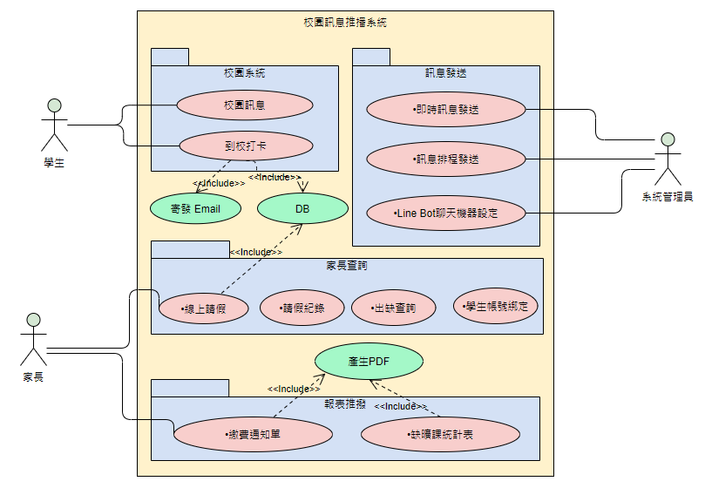
使用者案例(Use case)

Slide 7
系統功能
校園系統
到/離校打卡
(mail)
訊息發送
即時訊息發送
(LINE)
訊息排程發送
(排程、LINE)
家長查詢
出缺查詢
(jpa)
請假紀錄
(jpa)
Line Bot聊天機器設定
(Line)
學生帳號綁定
(jpa)
報表推播
繳費通知單
(PDF)
缺曠課統計表
(PDF)
活動訊息
(JSON)
線上請假
(mail)

Slide 8
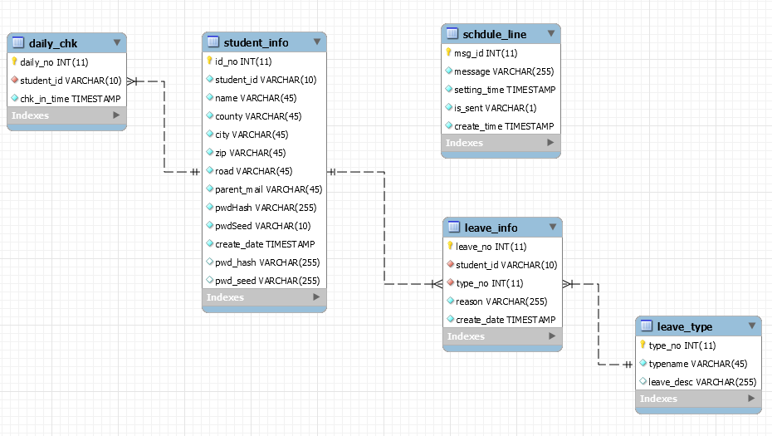
eduAdmin ER model…

Slide 9
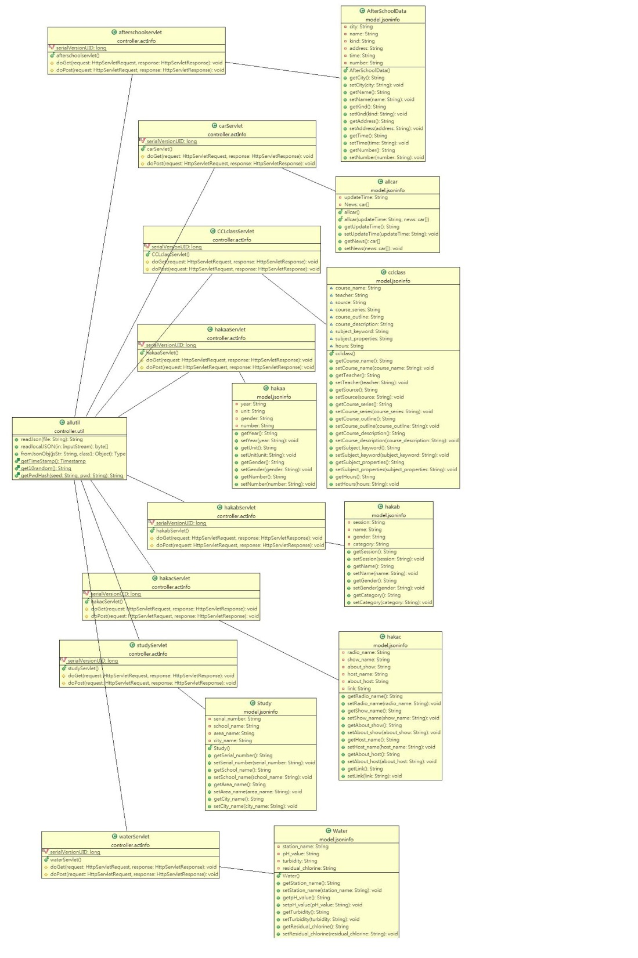
校園訊息推播系統 -活動訊息 UML…

